Slide 1
노드제이에스
03

Slide 2

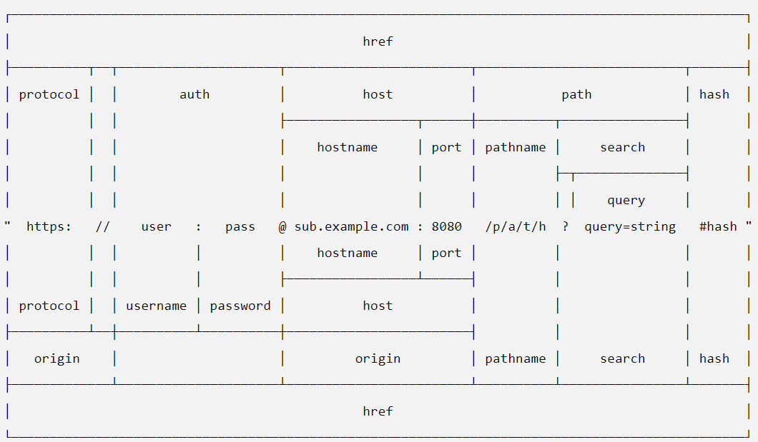
URL

Slide 3
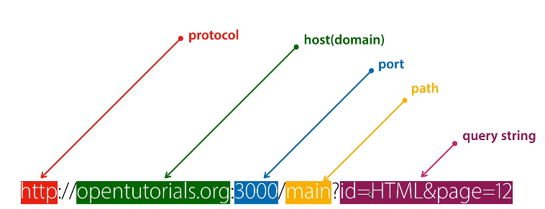
URL

Slide 4
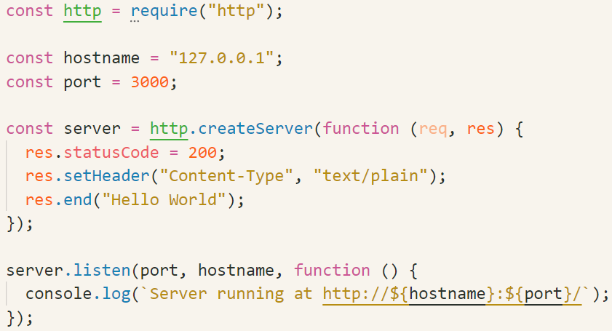
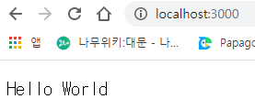
시작하기

Slide 5
시작하기
모든 node 웹 서버 애플리케이션은 웹 서버 객체를 만들어야 함

Slide 6
시작하기
연결을 위한 listening을 시작(listening 이벤트 발생)

Slide 7
시작하기
listening 이벤트 처리

Slide 8
시작하기
request 이벤트 처리

Slide 9
시작하기
request 이벤트 처리
http header

Slide 10
시작하기
request 이벤트 처리
http body

Slide 11
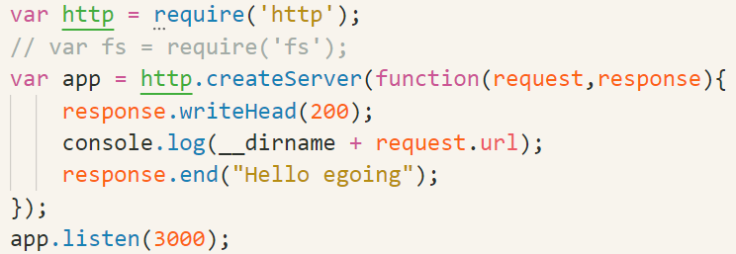
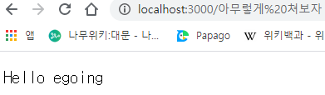
web2
잘 보기

Slide 12
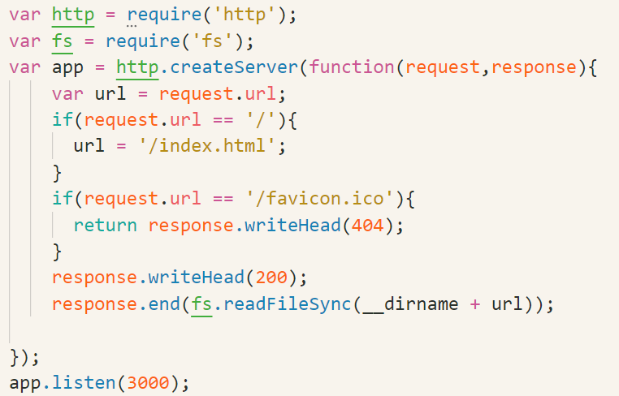
web2 - 5

Slide 13
web2 - 5
path에 따른 페이지 처리
/
/index.html로
/favicon.ico
404에러를
위의 둘이 아닌 경우
path로

Slide 14
web2 - 5
html file을 읽어와서 body로

Slide 15
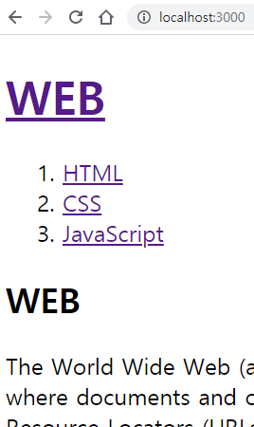
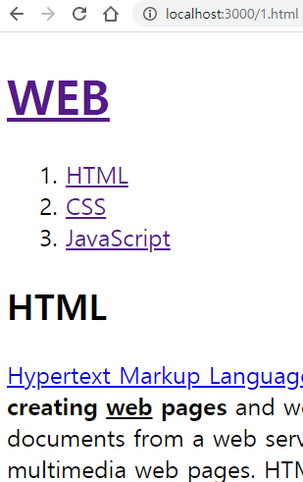
web2 - 5

Slide 16
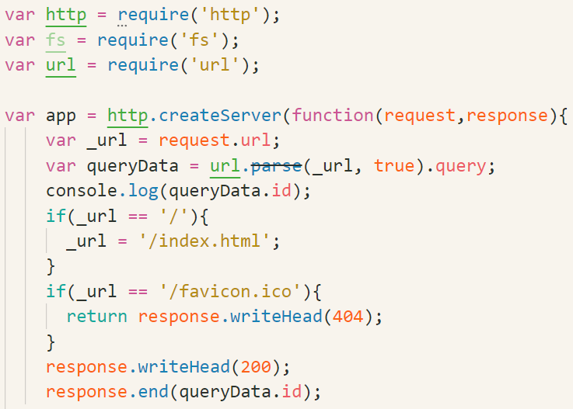
web2 - 10

Slide 17
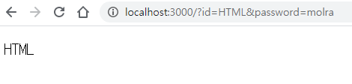
web2 - 10
"/?id=HTML&password=molra"

Slide 18
web2 - 10
{
"id": "HTML",
"password": "molra"
}

Slide 19
web2 - 10
"HTML"

Slide 20
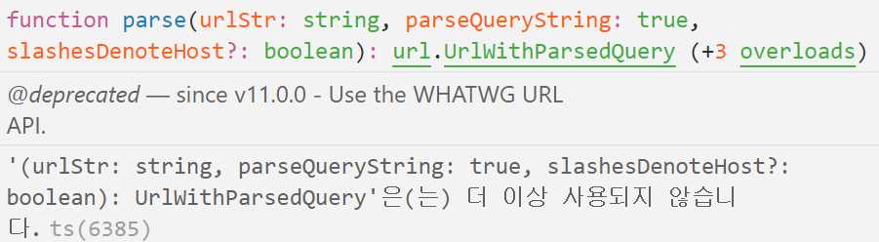
web2 - 10
떡밥

